Slide 1

به نام خدا
هیستوگرام اصلاح شده بر اساس بهبود کانتراست با
به کارگیری فیلترینگ همریخت برای تصاویر پزشکی
استاد : دکتر احمدی فرد
امیر اقتدائی
مقطع ارشد - دانشگاه صنعتی شاهرود
سه شنبه 1398/10/24

Slide 2
هدف
1/12
در پردازش تصاویر پزشکی,کانتراست پایین تصویر یک موضوع چالش برانگیز می باشد
"برابری هیستوگرام" یکی از کاراترین تکنیک ها به منظور افزایش کانتراست تصاویر است
در برابری هیستوگرام , ما هیچ مکانیسمی جهت کنترل سطح بهبود نداریم
هیستوگرام اصلاح شده بر اساس بهبود کانتراست با به کارگیری فیلترینگ همریخت(MH-FIL)
Modified Histogram Based Contrast Enhancement using Homomorphic Filtering
  مرحله اول : بهبود کانتراست کلی تصویر با به کارگیری هیستوگرام اصلاح شده ی
  منتج از برابری هیستوگرام
  مرحله دوم : اعمال فیلترینگ همریخت و سپس نرمالسازی آن
راه حل

Slide 3
راه حل های ارائه شده پیشین
2/12
برابری هیستوگرام ← عدم کارایی در تصاویر با مناطق تیره تر یا روشن تر
برابری هیستوگرام تطبیقی¹ ← افزایش نویز و اثر بلوکی
کانتراست محدود شده ی برابری هیستوگرام تطبیقی²
ماسک گذاری غیر تیز ³ ← نویز و عدم تشخیص لبه های با کنتراست کم
مشکل مشترک این متد ها ⇐ قادر به حفظ درخشندگی و وضوح تصویر نیستند

Slide 4
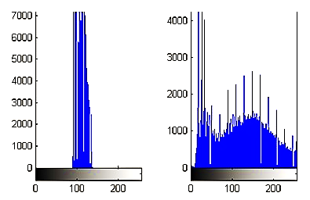
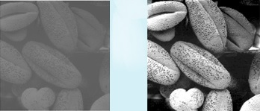
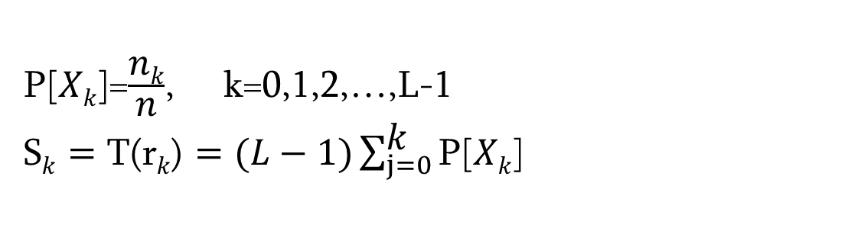
برابری هیستوگرام (Histogram Equalization )
3/12
هیستوگرام یک توصیف کلی از ظاهر و نمای یک تصویر فراهم میاورد
برابری هیستوگرام یک تکنیک پیش پردازش است
مقادیر شدت روشنایی در تمام حیطه ها گسترش
میابد
برابری هیستوگرام تطبیقی (Adaptive Histogram Equalization )
برابری هیستوگرام در یک پنجره ( نواحی کوچک )

Slide 5
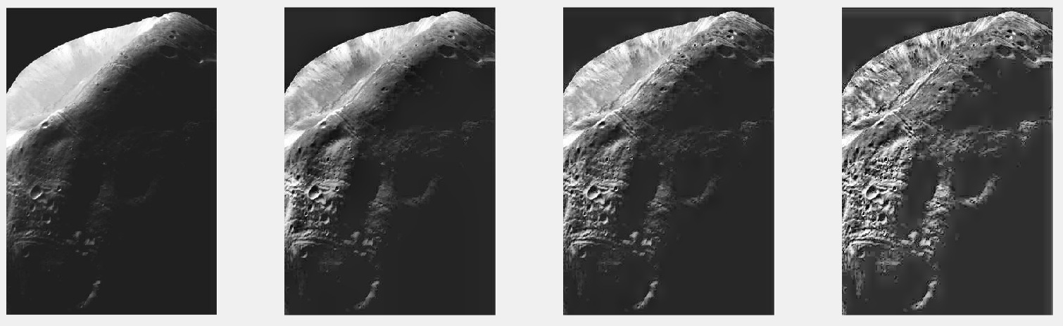
کنتراست محدود شده برابری هیستوگرام تطبیقی
(Contrast Limited Adaptive Histogram Equalization)
4/12
این روش شامل پردازش نواحی کوچکی از تصویر با استفاده از مشخصات هیستوگرام مربوط به هرکدام است
بهسازی کمتر در نواحی یکنواخت برای جلوگیری از تشدید نویز
تایل های همسایه با استفاده از درونیابی دوخطی ترکیب شده تا مرز های ساختگی حذف شود(حذف اثر بلوکی)

Slide 6
دیاگرام متد پیشنهادی هیستوگرام اصلاح شده بر اساس بهبود کانتراست با به کارگیری فیلترینگ همریخت
5/12

Slide 7
مرحله 1) اصلاح هیستوگرام
6/12
برابری هیستوگرام هیچ مکانیسمی برای کنترل سطح بهبود تصویر خروجی ارائه نمی دهد
این متد جدید ، توانایی کنترل سطوحی از بهبود کانتراست در تصاویر خروجی را دارد
هدف دستیابی به هیستوگرام اصلاح شده یH´ از هیستوگرام ورودی H است
H´ : هیستوگرام اصلاح شده H´= αH+(1 − α)Hu 0 ≤ α ≤1
H : هیستوگرام تصویر ورودی
Hu : هیستوگرام یکنواخت شده

Slide 8
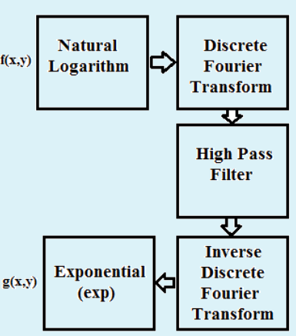
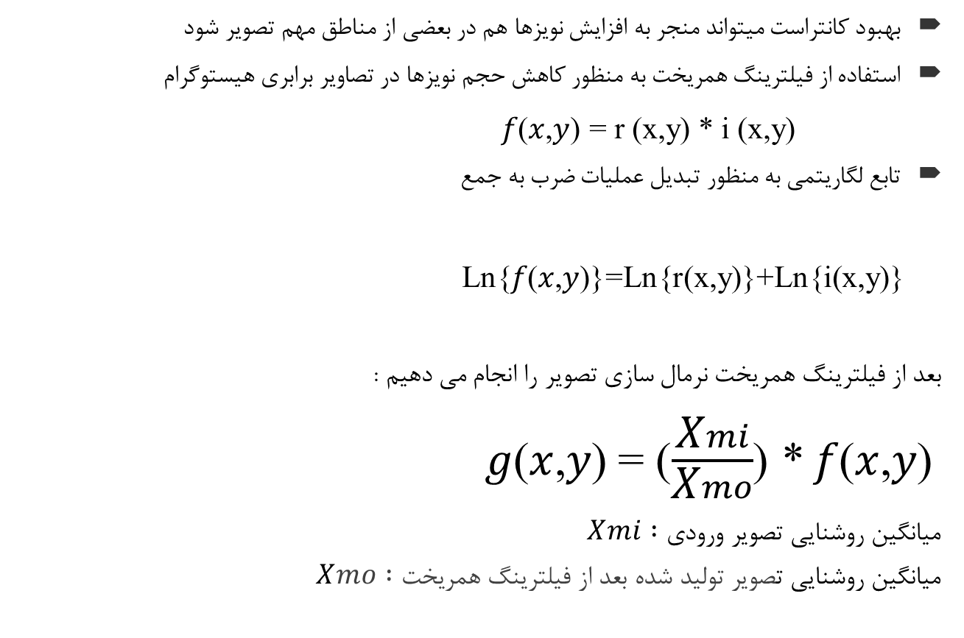
مرحله 2) فیلترینگ همریخت (Homomorphic Filtering)
7/12
بهبود کانتراست میتواند منجر به افزایش نویزها هم در بعضی از مناطق مهم تصویر شود
استفاده از فیلترینگ همریخت به منظور کاهش حجم نویزها در تصاویر برابری هیستوگرام
= r (x,y) * i (x,y) (𝑦,𝑥)𝑓
تابع لگاریتمی به منظور تبدیل عملیات ضرب به جمع
=Ln{r(x,y)}+Ln{i(x,y)} {(𝑦,𝑥)𝑓Ln{
بعد از فیلترینگ همریخت نرمال سازی تصویر را انجام می دهیم :
(𝑦,𝑥)𝑓 * ($\frac{\text{X}mi}{\text{X}mo}$) = (𝑦,𝑥)𝑔
$$\text{X}mi :\text{میانگین }\text{روشنایی}\text{ تصویر ورودی}$$
$$\text{X}mo :\text{میانگین روشنایی}\text{ ت}\text{صویر تولید شده بعد از فیلترینگ همریخت}$$

Slide 9
نتایج تجربی
8/12
مقایسه با برخی متدهای بهبود کانتراست
نتایج تولید شده به وسیله ی متدهای مختلف بر روی تصاویر اشعه ی ایکس قفسه ی سینه
متدهای دیگر وقتی تصویر دارای مناطق تیره تر یا روشن تر باشد, به خوبی کار نمی کنند

Slide 10
تشخیص نواحی سرطانی در یک تصویر ماموگرافی
9/12
(a تصویر اصلی اطلاعات شفافی درباره ی منطقه ی سرطانی ارائه نمی دهد
(b بهبود کانتراست تصویر ماموگرافی با برابری هیستوگرام و عدم کنترل روی روشنایی
c) نتایج بهتری تولید می کند ولی پیش زمینه و پس زمینه را بطور مساوی بهبود میدهد که منجر به افزایش نویز در پس زمینه می شود.
(d دارای نویز
(e نتایج خیلی بهتری در مقایسه
با سایر متدها تولید می کند.
نتایج تولید شده به وسیله ی متدهای مختلف بر روی یک بسته ی تصویر ماموگرافی

Slide 11
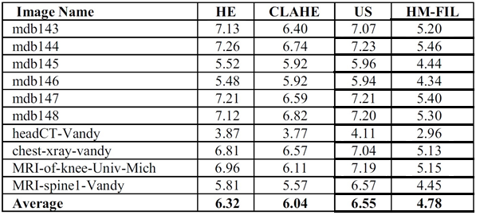
ارزیابی کیفیت تصویر
10/12
نتایج کیفی 10 تصویر پزشکی
جدول 1 نتایج خطای مطلق میانگین روشنایی را نشان میدهد.
خطای مطلق میانگین روشنایی , اختلاف میانگین روشنایی بین دو تصویر را محاسبه میکند که
𝑋𝑀 و 𝑌𝑀 به ترتیب میانگین روشنایی تصویر ورودی و تصویر پردازش شده است
AMBE=⎸𝑋𝑀 − 𝑌𝑀 ⎹
با توجه به سطر آخر متدMH-FIL خطای مطلق میانگین درخشندگی قابل قبولی دارد.

Slide 12
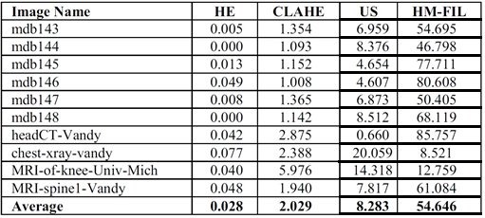

آنتروپی تصویر
بیانگر مقدار اطلاعات موجود در تصویر
وابسته به عناصر مختلف از جمله نسبت مستقیم با سایز تصویر
$\text{Ent}\text{[}\text{P}\text{]=}−\sum_{k=0}^{L−1}{\text{P}\text{(}\text{k}\text{)}\text{log}\text{2}\text{P}\text{(}\text{k}\text{)}}$
P(k) تابع جرم احتمال هیستوگرام تصویر
11/12
آنتروپی بالاتر
جزئیات بیشتر
نگهداری بیشتر اطلاعات تصویر

Slide 13

خلاصه و نتیجه گیری:
12/12
نرمالسازی و تصویر کنتراست بالا
MH-FIL مناسب برای هر نوع تصویر پزشکی برای بهبود کنتراست بهینه
نشان داده شده AMBE و آنتروپی در متد پیشنهادی بسیار قابل قبول تر بوده
طبق 2 معیار گفته شده این روش درخشندگی تصویر را حفظ کرده و کنتراست را بهبود می بخشد
تصویر با کنتراست پایین
اصلاح هیستوگرام
فیلتر همومورفیک

Slide 14
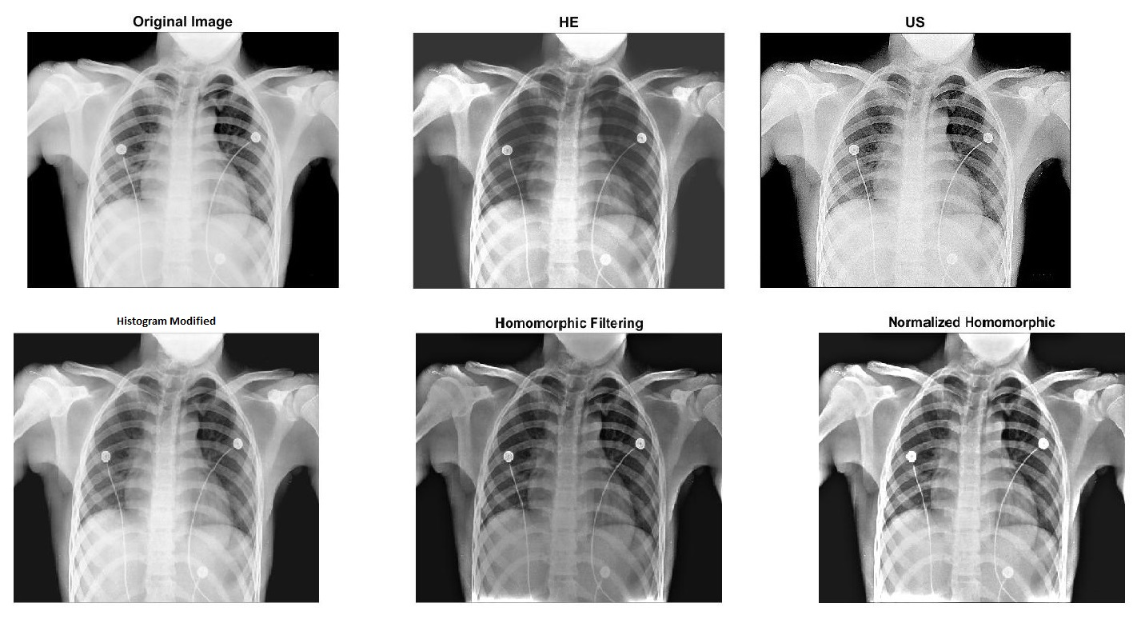
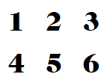
نتایج شبیه سازی
الف

Slide 15
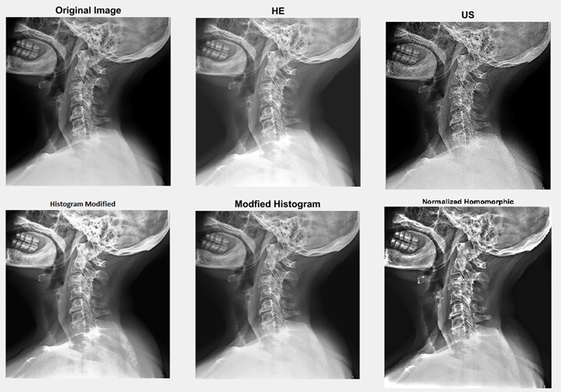
ب

Slide 16
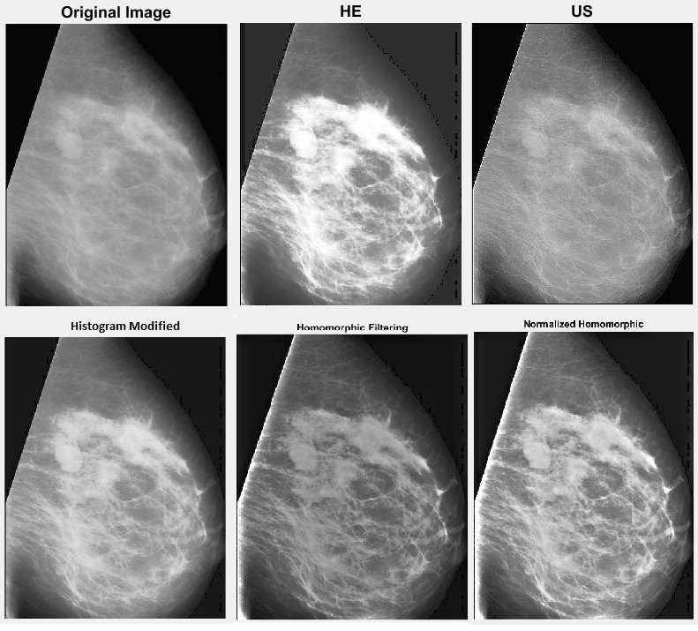
ج

Slide 17
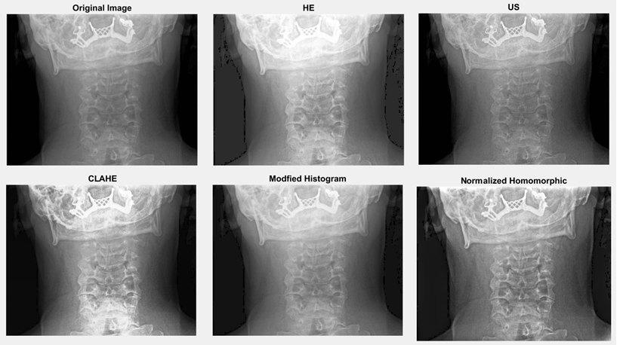
د

Slide 18
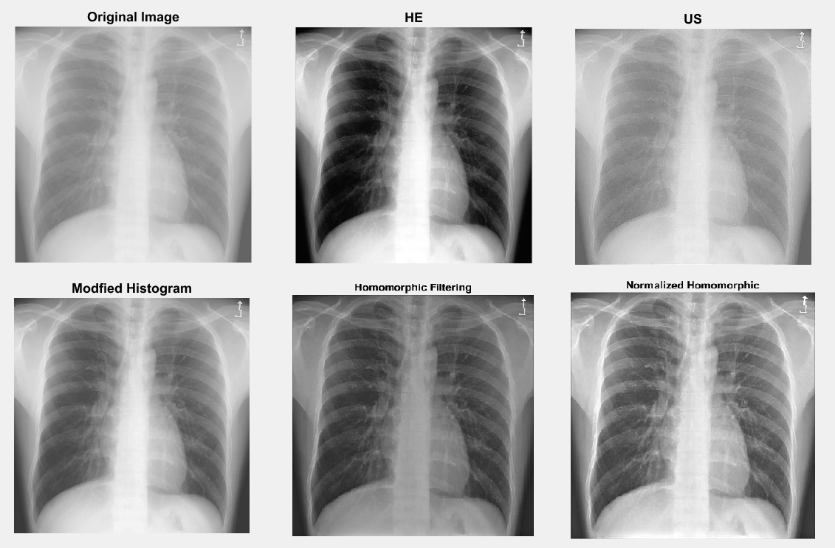
هـ

Slide 19
از توجه شما متشکرم

